Slide 1





  Chào mừng các em
  đến với tiết Toán

Slide 2





Nhạc nền
BẮT ĐẦU

Slide 3
CÁCH CHƠI
Trò chơi sẽ có 5 câu hỏi trắc nghiệm.
Để trả lời các câu hỏi này, em hãy đưa ra
kí hiệu KÉO - BÚA - BAO chứa đáp án đúng
mà các em tìm được trước camera nhé!

Slide 4






41 dm + 56 dm = ……
CÂU 1
79 dm
Âm thanh
kiểm tra đáp án
97 dm
97

Slide 5


78 m – 29 m =…..m
CÂU 2
49
49 m
48

Slide 6


Mét được viết tắt là?
CÂU 3
cm
dm
m

Slide 7

Đề-xi-mét được viết tắt là?
CÂU 4
m
cm
dm

Slide 8
4 dm = …..cm
CÂU 5
4
40
400

Slide 9
CHỦ ĐỀ 11
ĐỘ DÀI VÀ ĐƠN VỊ ĐO ĐỘ DÀI
TIỀN VIỆT NAM
BÀI 55
ĐỀ- XI- MÉT. MÉT
KI-LÔ-MÉT

Slide 10
Toán
Bài 55: Ki – lô - mét (tiết 3)

Slide 11

KHÁM PHÁ

Slide 12
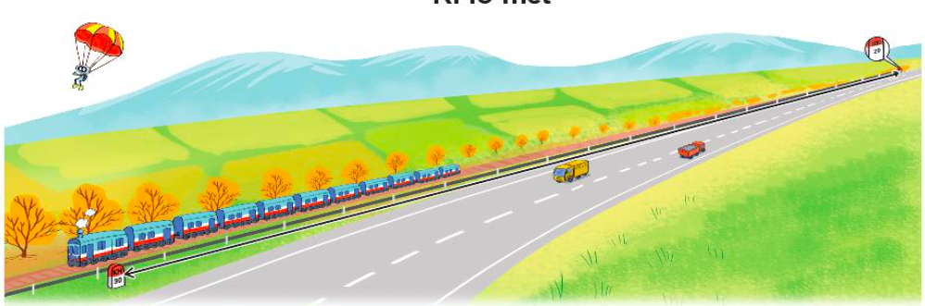
Ki- lô- mét
Ki- lô- mét là một đơn vị đo độ dài.
Ki- lô- mét viết tắt là km.
1 km = 1000 m; 1000 m = 1 km
Từ một cột cây số đến cột cây số tiếp theo dài 1 km.

Slide 13
Hoạt động

Slide 14
1
a) Số ?
1 km = m m = 1 km.
1000
?
1000
?
b) Chọn câu trả lời thích hợp
Quãng đường từ nhà Mai đến trường dài khoảng:
A. 2 dm B. 2 m C. 2 km

Slide 15
2
Số ?
Mẫu: 4 km + 3 km = 7 km 25 km – 10 km = 15 km
8 km + 9 km = km
32 km – 14 km = km
?
?

Slide 16
Bài 2 ( tr 69)
8 km + 9 km = … km
32 km - 14 km = … km

Slide 17
3
Biết chiều dài đoạn đường bộ từ Hà Nội đến một số tỉnh như sau:
a) Trong các tỉnh trên, tỉnh nào xa Hà Nội nhất, tỉnh nào gần Hà Nội nhất?
Đoạn đường bộ | Chiều dài
Hà Nội – Hà Nam | 54 km
Hà Nội – Thái Bình | 106 km
Hà Nội – Cao Bằng | 240 km
Hà Nội – Lạng Sơn | 155 km
Cao Bằng xa Hà Nội nhất.
Hà Nam gần Hà Nội nhất.
b) Trong các tỉnh trên, đường bộ từ Hà Nội đến những tỉnh nào dài hơn 100 km?
Hà Nội – Thái Bình
Hà Nội – Cao Bằng
Hà Nội – Lạng Sơn

Slide 18
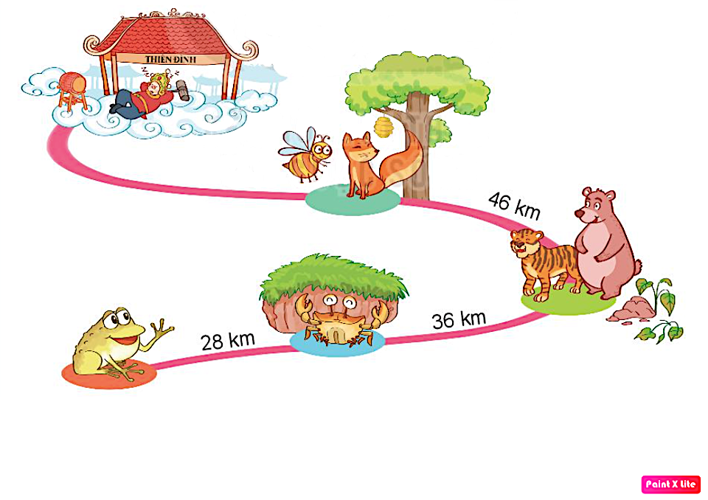
4
Hành trình cóc lên Thiên Đình kiện Trời làm mưa cứu muôn loài được cho như sau:
Cóc đi 28 km thì gặp cua. Cóc và cua đi thêm 36 km nữa thì gặp hổ và gấu.
Cóc, cua, hổ và gấu đi thêm 46 km nữa thì gặp ong mật và cáo. Hỏi:
a) Cóc đi bao nhiêu ki-lô-mét thì gặp hổ và gấu?
b) Tính từ chỗ gặp cua, cóc đi bao nhiêu ki-lô-mét thì gặp ong mật và cáo?

Slide 19
Bài 4 ( tr 70)
a. Bài giải
a) Cóc đi bao nhiêu ki-lô-mét thì gặp hổ và gấu?

Slide 20
b. Bài giải
b) Tính từ chỗ gặp cua, cóc đi bao nhiêu ki-lô-mét thì gặp ong mật và cáo?

Slide 21
a. Bài giải
Cóc đi số ki – lô - mét thì gặp hổ và gấu là:
28 + 36 = 64 (km)
Đáp số: 64 km

Slide 22
a. Bài giải
Tính từ chỗ gặp cua, cóc đi số ki – lô - mét thì gặp ong mật và cáo là:
36 + 46 = 82 (km)
Đáp số: 82 km

Slide 23
Bài ôn Toán số 5 : …điểm.
4. Dặn dò
- Vở BT TV làm bài 4, 5, 6 tr 38
- Vở BTT làm bài 1, 2, 3, 4 tr 62 + 63
+ Ngày mai, thứ Năm 23/3/2023 con KT TV + Toán (chuẩn bị giấy KT và viết sẵn tên)
Chữ kí PH

Slide 24

CỦNG CỐ KIẾN THỨC

